Slide 1
Management ve sportu hendikepovaných
Mgr. Vojtěch Kocůrek

Slide 2
Kontakt
Email: kocurek.vojta@gmail.com
Telefon: 605 940 891

Slide 3
Něco málo o mě
Od roku 2019 v odvětví sportu hendikepovaných
Management – projekty, sportovní akce
Aktivní účast na konferencích, workshopech aj.
Marketing a sociální sítě
Aktuálně:
  SK HOBIT Brno, z.s.
  Emilova sportovní, z.s.,
  Emilova vzdělávací, z.ú.
  projekty z programů Erasmus+, Visegrad Fund a Interreg cílené na sportovní oblast.
Oblíbené sporty – basketball, cyklistika

Slide 4
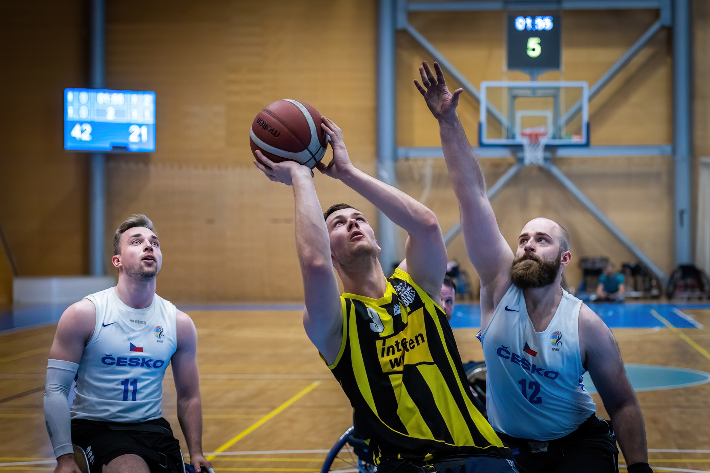
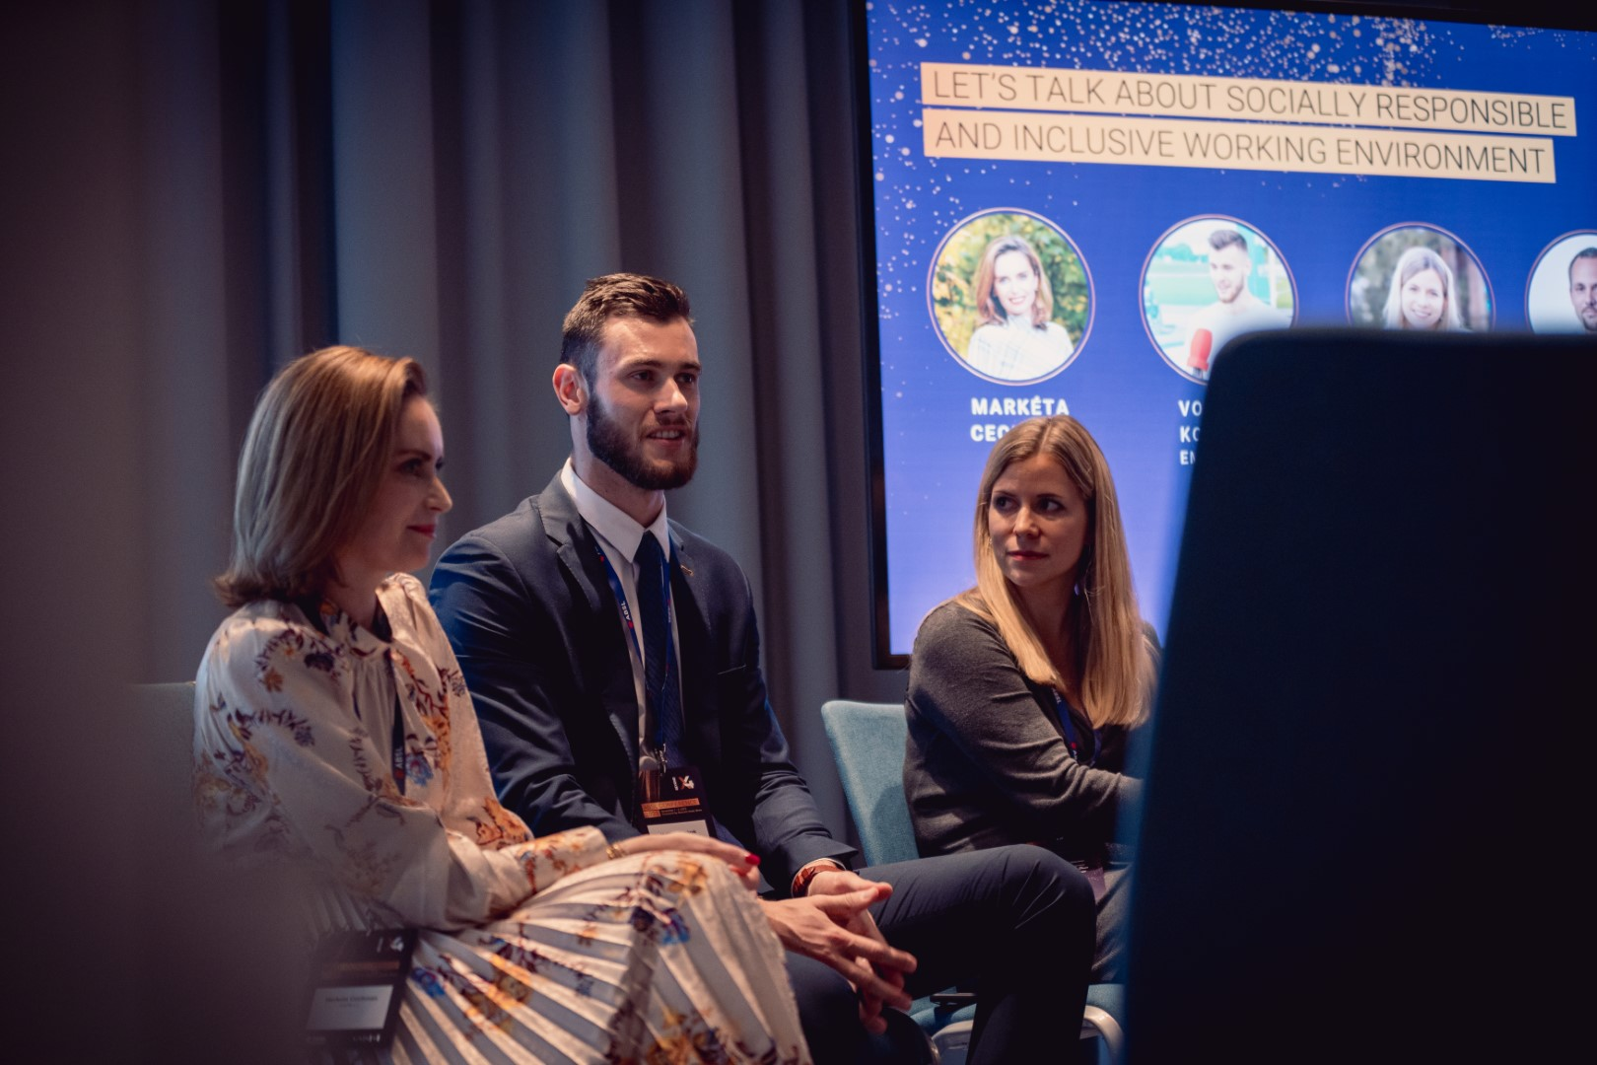
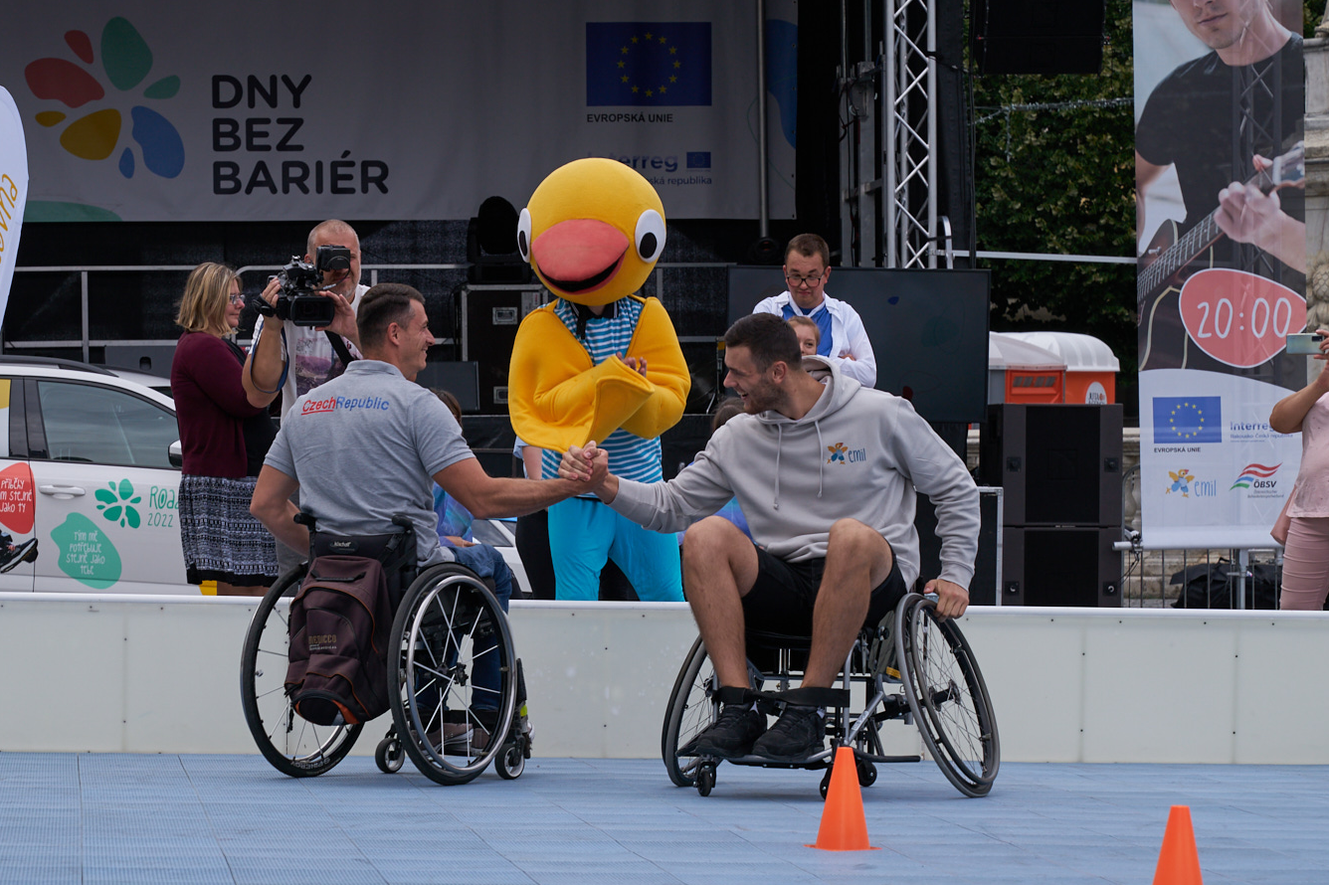
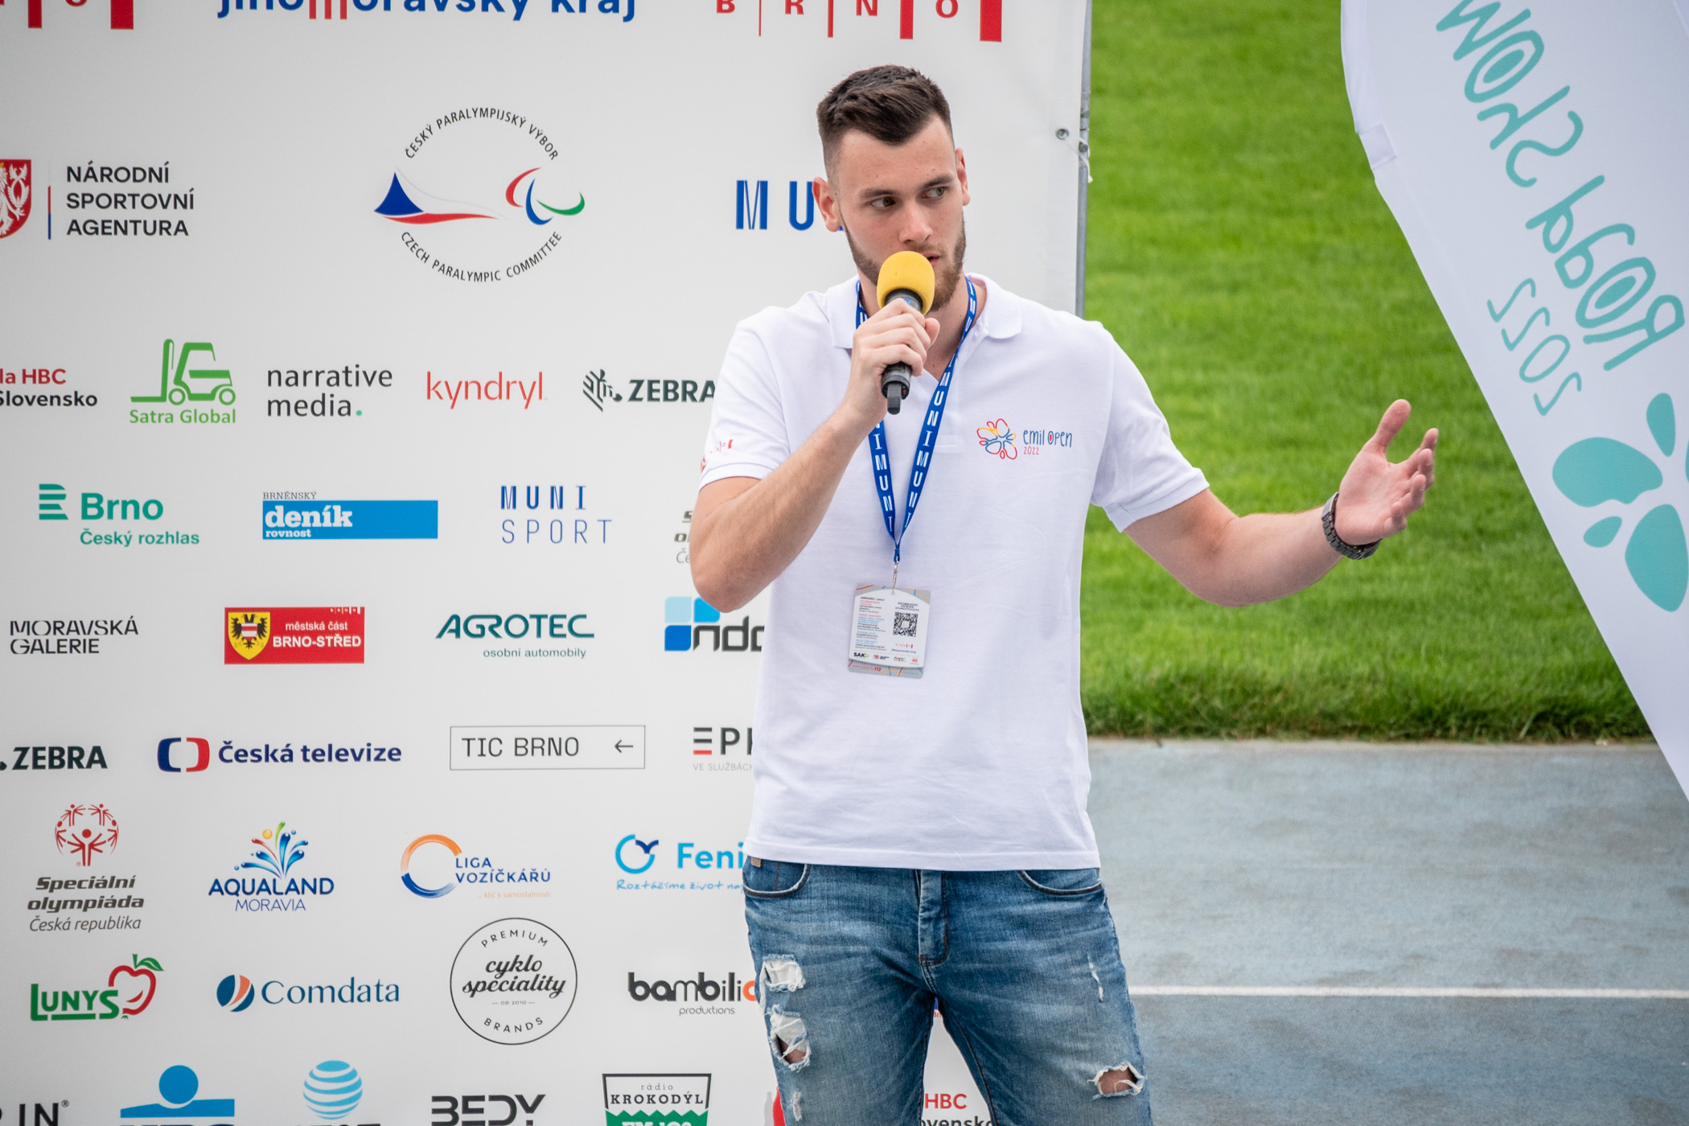
Proč tato oblast sportu?
Fakulta a studium
Budování prostředí
Mezinárodní vztahy a kontakty
Zdroj: archiv autora

Slide 5
A teď je řada na Vás
Proč studujete? Co děláte za sport? Jaká je vaše představa uplatnění? Atd.

Slide 6
Víte, jaká je aktuální situace v ČR?
Kolik je tu zhruba hendikepovaných?
Znáte někoho? Rodina, kamarádi, kolegové a známí ..
Víte jak s lidmi, kteří mají hendikep, komunikovat?
A co sport – víte, jaké mají možnosti? Znáte nějaké sporty/sportovce?
Financování – funguje nebo problém?
Těch otázek je více, odpovědi často ani neexistují …

Slide 7
Struktura a obsah předmětu
Každá středa 18-20 hod.
2 absence
Uzavření předmětu – zkouška
  Dílčí domácí úkoly
  Vypracování závěrečného projektu
  Ústní zkouška
  Cílem je naučit se základy a umět je aplikovat
  Nabídka z mé strany – přednášky s hosty
    Koho přivést? Přiblížit všechny hendikepy?
  Literatura

Slide 8
Závěr první části a otázky
Diskuse – na co se zaměříme během předmětu?
  Orientace na praktická řešení
  Komunikace s OZP
  Management sportovních akcí
  Vedení klubu, specifika od managementu běžného, provázanost
  Instituce, federace, organizace
  Charitativní a humanitární činnost, dobrovolnictví, ambasadorství
  Hosté
Otázky? Vaše návrhy? Co by vás z této oblasti zajímalo?

Slide 9
Management ve sportu hendikepovaných úvod do problematiky
Mgr. Vojtěch Kocůrek

Slide 10

Management
Co to je, obecně?
Jaké máme typy managementu?
  strategický, finanční, projektový, event, krizový, HR
Souvisí:
  marketink,
  PR,
  fundraising,
  projektování,
  pojem asociace/federace, sportovní klub/spolek
Je tomu u para jinak? Nebo vše stejně?
Zdroj: munishop.cz

Slide 11
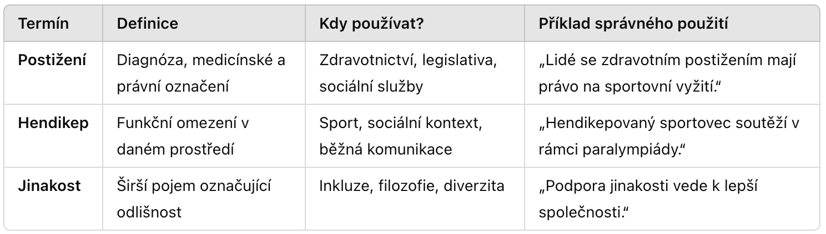
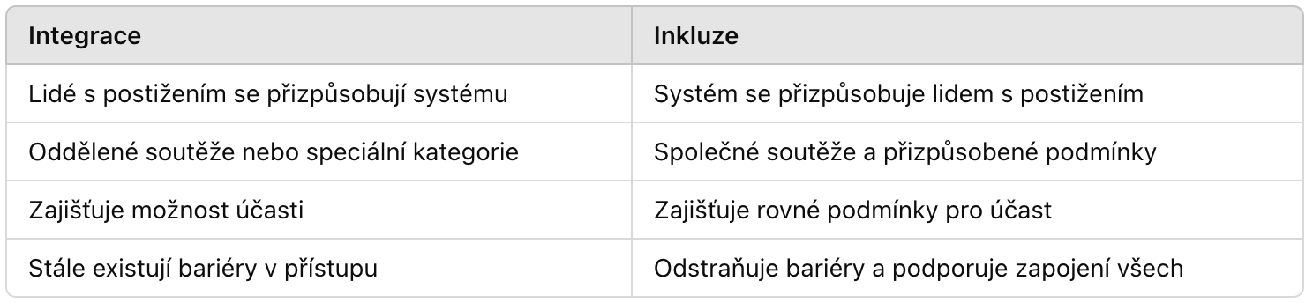
Základní terminologie
hendikep/postižení/jinakost
bariéry
adaptace
asistence
parasport
klasifikace
kompenzační pomůcky
integrace - inkluze

Slide 12
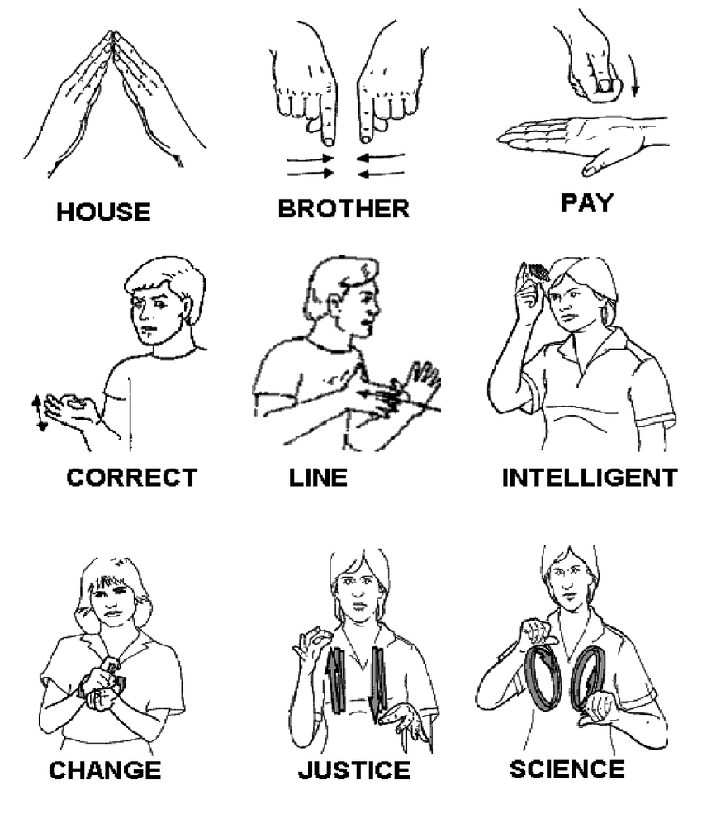
Jinakost, bariéry, adaptace
Izolace (do poloviny 20. století)
Segregace (50. - 70. léta 20. století)
Integrace (80. - 90. léta 20. století)
Inkluze (současnost)
Digitální inkluze (současnost)
Více později a příští týden …
Zdroj: researchgate.net

Slide 13

Parasport
Co si představíme? Známe nějaký konkrétní příklad?
Paralelní sportovní aktivita
Adaptace na hendikep
Co je specifické pro sport OZP?
Jak je to se střešními organizace?
Zdroj: parisjetaime.com

Slide 14



Střešní organizace v Česku
ČPV
ČDV
ČHSO
Jaké je další dělení – zkuste dohledat
Zdroj: paralympic.cz
Zdroj: deaflympic.cz
Zdroj: specialolympics.cz

Slide 15
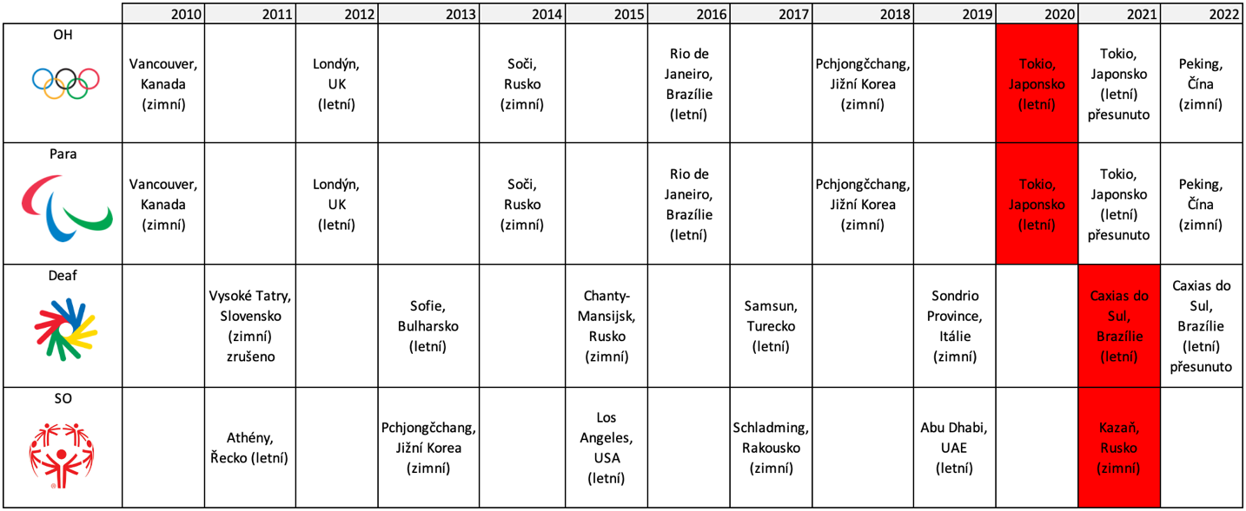
Paralympijské, Světové, Deaflympijské hry
Rozdíly?
Jak to vypadá s termíny?
Kdy první a kdy další?
1924 DOH - Paříž
1960 POH - Řím
1968 SOWG - Chicago
Zdroj: archiv autora

Slide 16
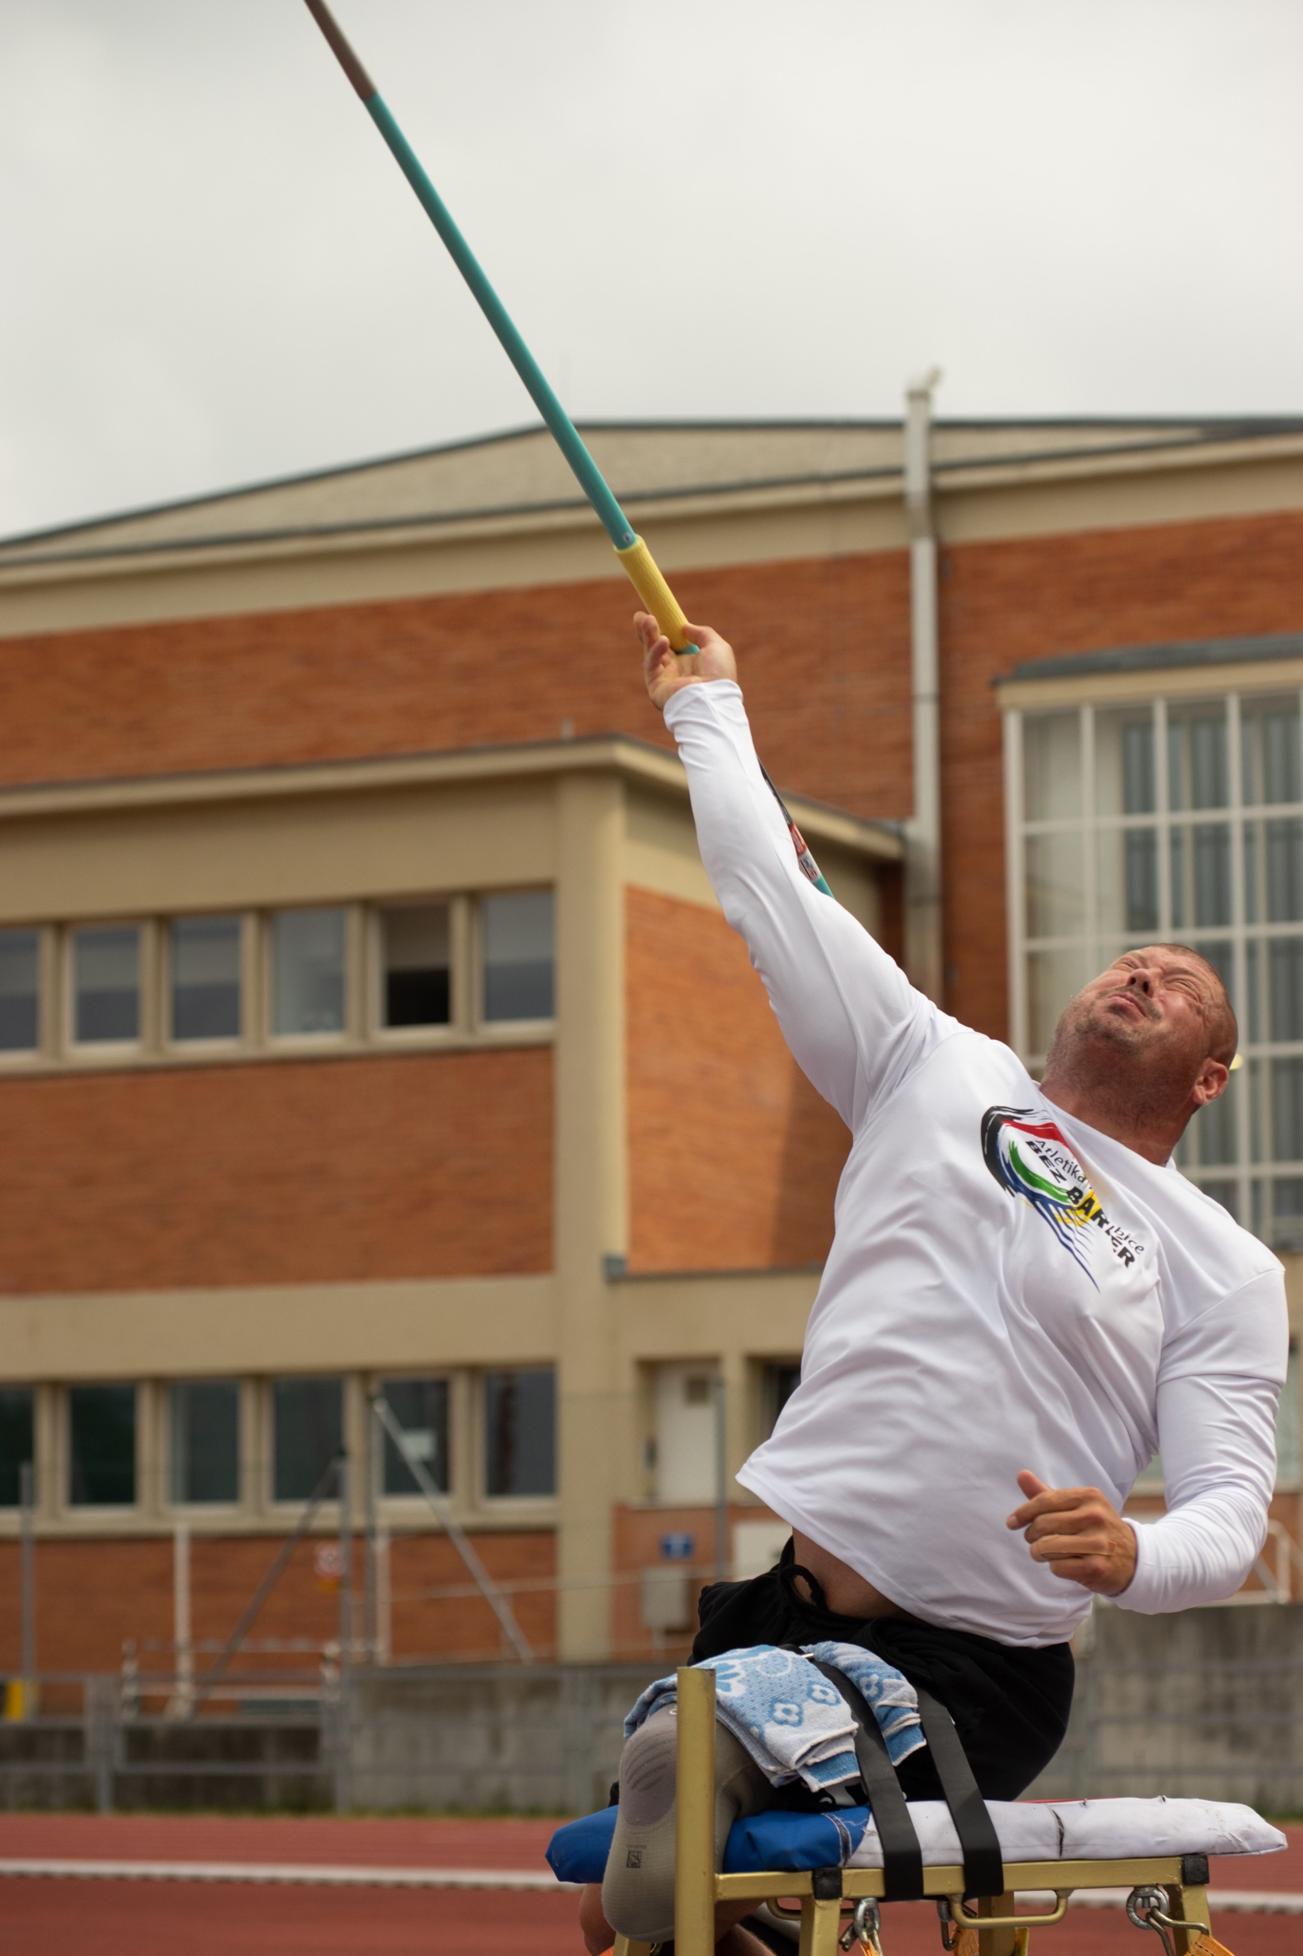
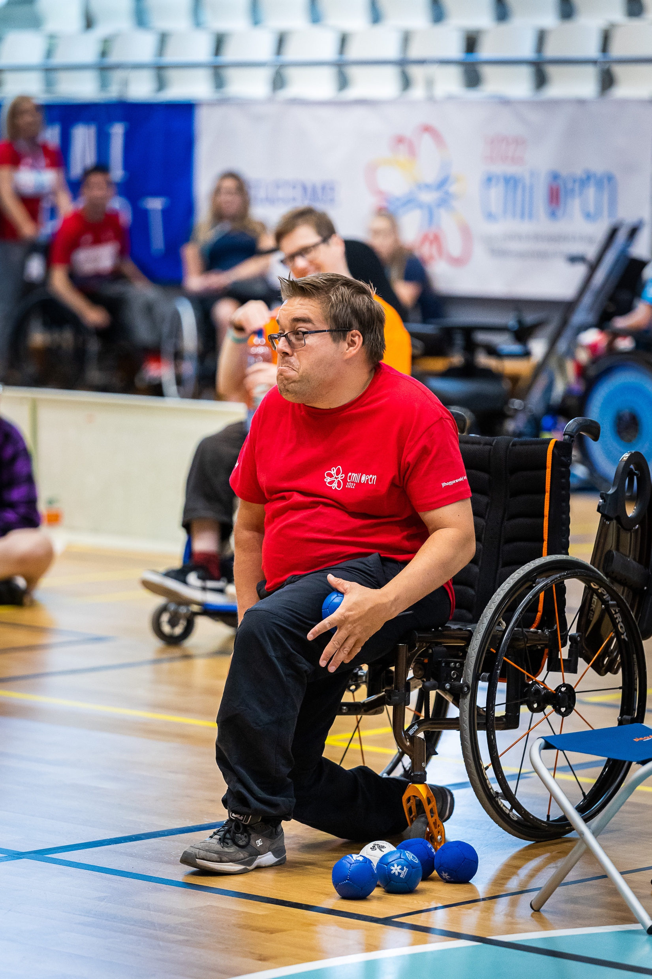
Klasifikace
Co to je? Jaký má cíl?
Klasifikátor a proces klasifikace
  Lékařská dokumentace, funkční testy, pozorování ve sportu - zařazení
Přepočet (atletika) x klasifikace (boccia)
Paralympijská klasifikace
  Hlavní skupiny klasifikace:
  Tělesné postižení – amputace, míšní léze, mozková obrna, dysmelie atd.
  Zrakové postižení – nevidomí a slabozrací sportovci, klasifikace B1-B3.
  Mentální postižení – sportovci s intelektuálním postižením (např. ve stolním tenisu, plavání, atletice).
Klasifikace v Deaflympiádě
  Kritériem je hluchota alespoň 55 dB na lepším uchu
Klasifikace ve Speciálních olympiádách
  princip relativity
Zdroj: archiv autora
Zdroj: archiv autora

Slide 17
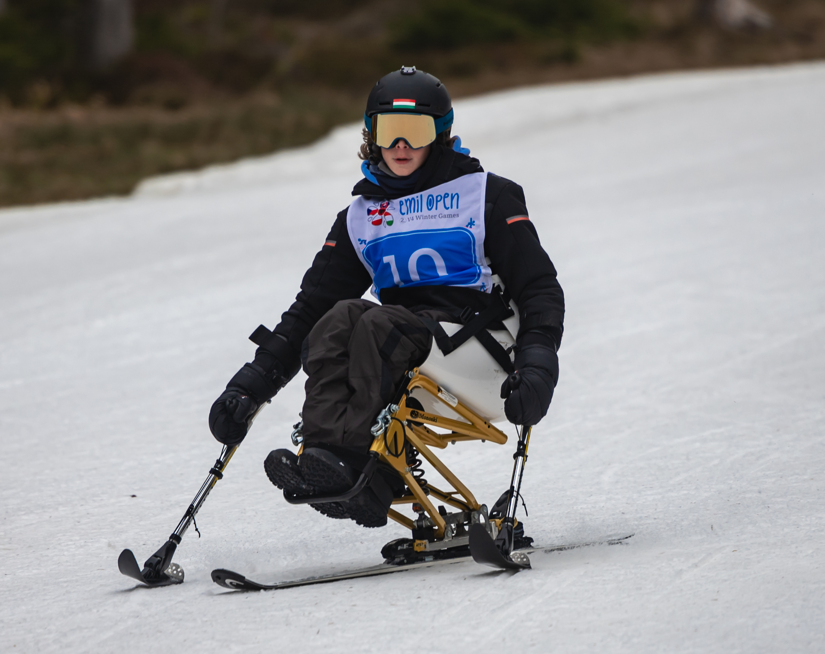
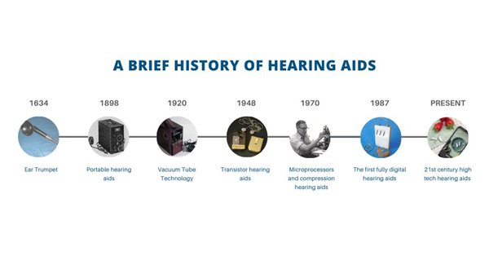
Kompenzační pomůcky a technologie
Dle typu zdravotního postižení
Dle sportu
Vědecký a technologický pokrok
Zdroj: hearingcarecentre.co.uk
Zdroj: archiv autora

Slide 18
Legislativa
Světová
  1978 - Mezinárodní charta tělesné výchovy, fyzické aktivity a sportu
  rok 2003 - Evropský rok osob se zdravotním postižením
  Úmluva OSN o právech osob se zdravotním postižením – 2006
  Evropská strategie pro osoby se zdravotním postižením (2021–2030)
  Kodex IPC (Mezinárodní paralympijský výbor)
Národní
  Ústava
  NRZP
  Zákon o sportu (zákon č. 115/2001 Sb.) – MŠMT
  Národní sportovní agentura
  Zákon o sociálních službách (zákon č. 108/2006 Sb.)
  Národní plán podpory rovných příležitostí pro osoby se zdravotním postižením 2021–2025
Lze dělit i dále – městská, podniková, školní, stavební

Slide 19
Inkluze
Reálná x „teoretická“ (paradox inkluze)
Zvyšování veřejného povědomí
Vytváření přístupného prostředí
Vzdělávání a školení trenérů, zaměstnanců a zaměstnavatelů, podnikatelů aj.
Adaptované sportovní programy a rostoucí možnosti
Praxe – vaše zkušenost?

Slide 20
Inkluze a reálný život
včasná diagnostika
medicínská, fyzioterapeutická podpora
podpora pro denní existenci a rodinný život
pracovní příležitosti
příležitosti vzdělávání
volný čas: kultura – sport (oboustranně)
Diskuse:
  Přístupnost x zpřístupnění (bezbariérovost)
  Co je nejlepší cesta k inkluzi?

Slide 21
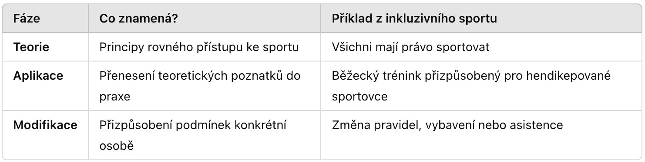
Inkluze a reálný život
Teorie
Aplikace - princip, poznatek, dovednost – v jiných podmínkách, prostředí
Modifikace – to aplikované musím přizpůsobit konkrétní osobě, tréninku, činnosti
Hlavní je chtít, aneb kde je vůle, tam je cesta

Slide 22
Úkol na příště
sebereflexe osobní zkušenosti
zjisti, zda jsou u tebe v klubu/týmu/organizaci otevřeni OZP a jakým způsobem
zjisti, jaká je legislativa ve vaší obci/městě – je nějaké inklusivní snažení? Podporují para sport?

